Slide 1

USB Device VCP 테스트
CRZ Technology

Slide 2
Mango-M32F2 USB Device Virtual COM Port 테스트

Slide 3
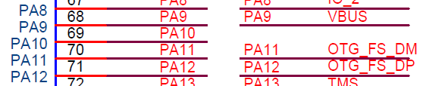
USB Device pinmap
USB Device – PA9 / PA11 / PA12

Slide 4
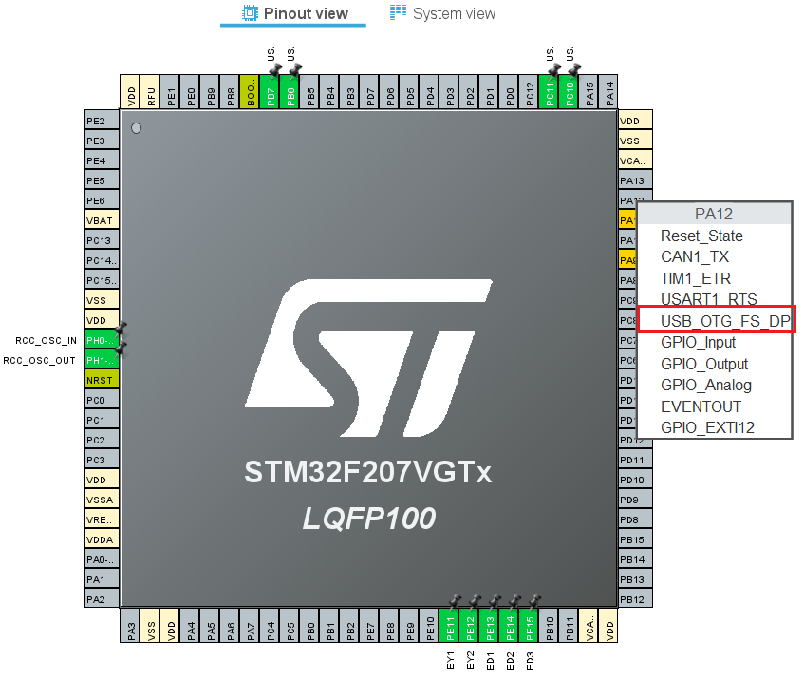
Pinout view
PA9 – USB_OTG_FS_VBUS, PA11 – USB_OTG_FS_DM
PA12 – USB_OTG_FS_DP 선택.

Slide 5
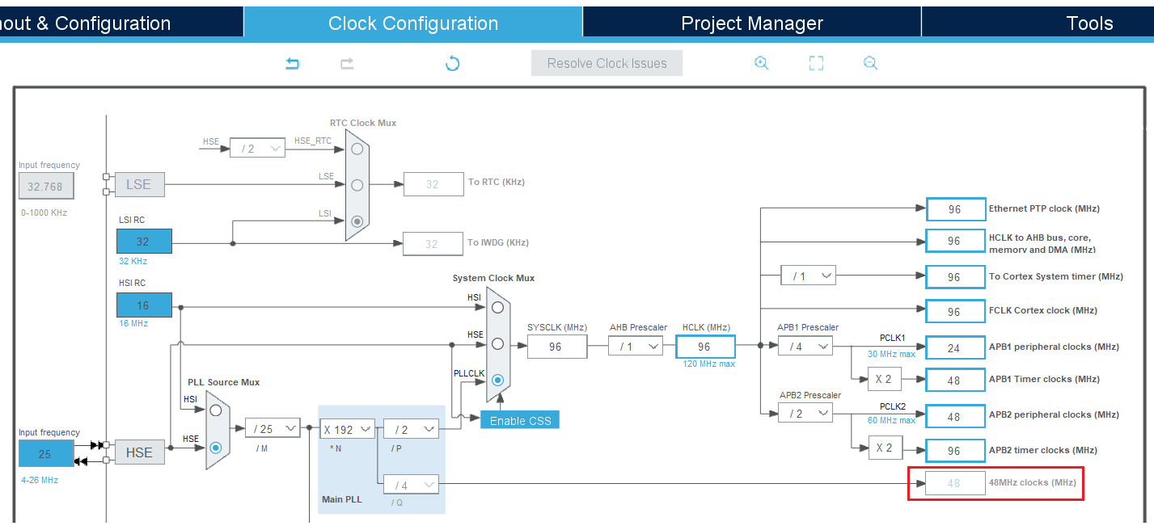
Clock 설정
USB 클락 48MHz 생성되도록 설정.

Slide 6
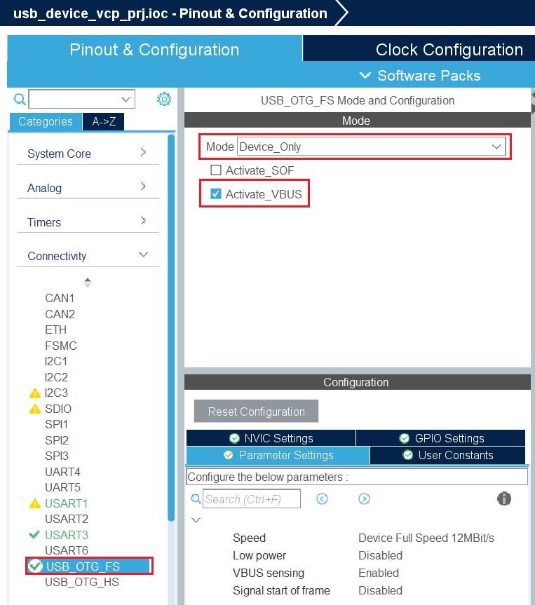
USB_OTG_FS 설정
“Connectivity“ 클릭, “USB_OTG_FS” 클릭.
“Device_Only” 선택, “Activate_VBUS” 클릭.

Slide 7
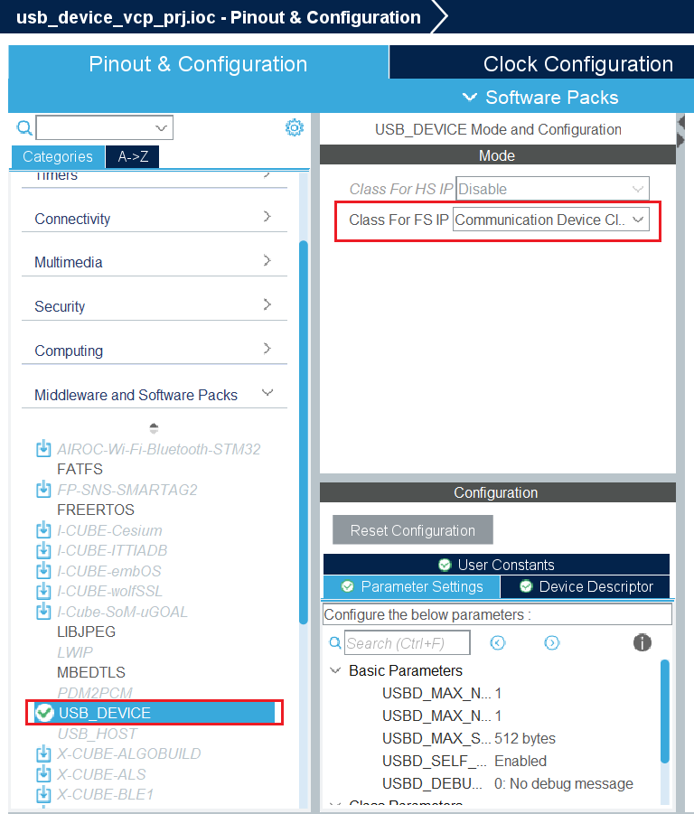
USB_DEVICE 설정
“Middleware and Software Packs“ 클릭, “USB_DEVICE” 클릭.
“Class For FS IP"에서 "Communication Device Class“ 선택.

Slide 8
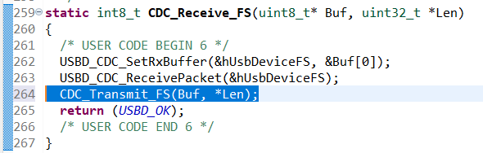
USB Device Virtual COM Port Test Project
Code 생성 후 Virtual COM Port로 echo 시키기 위해 수정.
USB_DEVICE/App/usbd_cdc_if.c

Slide 9

USB Device Virtual COM Port Test Project
이미지 빌드 후 다운로드.
Mini USB cable을 CON1에 부착 후 PC와 연결 후 부팅.
COM15로 인식됨.

Slide 10
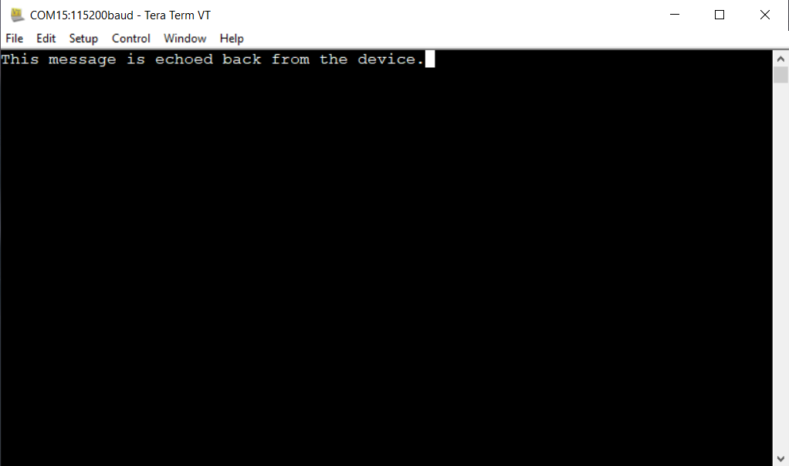
Test 결과 확인

